Slide 1
メディアサイエンスとは
メディアサイエンス基礎
ガイダンス
メディアサイエンス基礎

Slide 2
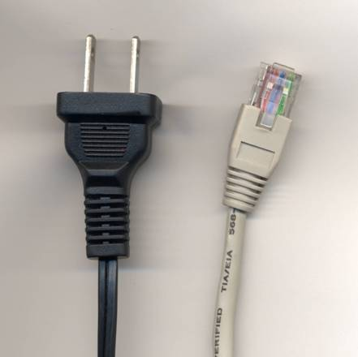
「メディア」とは何か
何かと何かの間に介在する「媒体」
  放送や新聞なんかは「マスメディア」
  CD-ROMやUSBメモリも「メディア」
  ネットワークケーブルも「メディア」
電源ケーブルは「メディア」とは呼ばれない
  何を「媒介」しているのか
メディアサイエンス基礎

Slide 3
「メディア」が媒介するもの
相手に伝達すべきもの
  データ
  音声や音楽，画像や映像などの表現
  伝えたいメッセージ
  これらは「情報」
情報技術におけるメディア
  メッセージを伝達する媒体である
  何らかのコミュニケーションを実現する
メディアサイエンス基礎

Slide 4

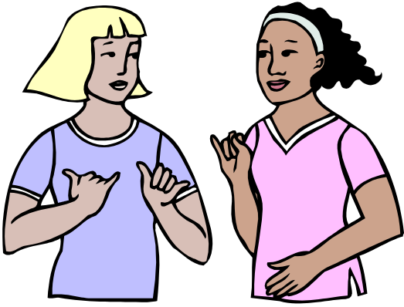
「メッセージ」を伝達する「メディア」
人とコンピュータの間に介在する
人と人との間に介在する
音声・映像・文字
メディアサイエンス基礎

Slide 5
「メディア」という言葉の２つの側面
「表現」を伝える媒体
  新聞・書籍，テレビ・ラジオ
    マスメディア
  インターネット
    組織と組織，組織と個人，個人と個人を結ぶメディア
「表現」を形作る素材
  文字，音声，画像，映像
    コンテンツ
メディアサイエンス基礎

Slide 6
「情報」とは何か
たとえば，ある選択が行われたと言う事実
  スイッチをONにした
  つまみを５のところに合わせた
  小さいほうの「つづら」を選んだ
  温度を２８度に設定した
選択肢が多いほど情報量が多い
情報量＜
２つのものの中から選んだ
３つのものの中から選んだ
A
B
A
B
C
メディアサイエンス基礎

Slide 7
「曖昧さ」とは何か
選択が一意に決まらない場合
  A, B, C の３つの中から B を選んだ
  A, B, C の３つの中から B か C を選んだ
    選んだのは B か C かわからない
情報量が減ってしまう
ここがミソ
２つ選んだときは場合の数が３なので情報量は１つ選んだときと変わらない
２つのものの中から
１つ選んだ
情報量＞
３つのものの中から１つ
選んだけどどっちだか不明
？
A
B
A
B
C
メディアサイエンス基礎

Slide 8
情報量の単位
ビット (bit)
  情報を表すのに必要な２進数の桁数
２つのものから１つを選ぶ（確率1/2)
  log₂2=1bit: 0/1,Yes/No,On/Off,ある/ない
３つのものから１つ選ぶ（確率1/3)
  log₂3≒1.586bit
３つのうちの２つのどちらかを選ぶ（確率2/3)
  Log₂1.5≒0.585bit
メディアサイエンス基礎

Slide 9
「情報量が足りない」ということ
情報を伝えるのに必要なbit数が足りない
  字数が足りない
    メッセージがあいまいになる
  音質が悪くなる
    高音が聞こえない・雑音が増える
  画質が悪くなる
    画像がぼやける・画像が荒れる
でも，むやみにbit数を増やしても無駄
  耳に聞こえない・目に見えない情報は不要
メディアサイエンス基礎

Slide 10
「情報」に対する「メディア」の役割
情報を伝えるー手段・方法・媒体
  特に新聞・テレビ・ラジオなどの情報媒体
情報を保存するー外部記憶装置の媒体
  磁気テープ・磁気ディスク・光学ディスクなど
情報を頒布するー手段・方法・媒体
  外部記憶装置の媒体・通信回線など
メディアサイエンス基礎

Slide 11
「メディア」の発展
人間の「思い」を伝える手段
  石版，紙
  のろし，太鼓，大砲，伝書鳩
  印刷物，写真
  蓄音機，映画
  電信，電話
  ラジオ，テレビ
  CD-ROM，DVD
  コンピュータネットワーク
メディアサイエンス基礎

Slide 12
「マルチメディア」とは何か
マルチ (multi-)
  多くの，様々の，複数の，何倍もの
マルチメディア (multimedia)
  様々な「素材」を統一して扱うメディア
    素材＝文字・図形・音声・音楽・映像・・・
  「メディア」や「素材」をデジタル化して統一する
マルチメディア＝デジタル化されたメディア
メディアサイエンス基礎

Slide 13
テレビ電話
マルチメディア的なもの
  「音声」と「映像」の二つの素材を扱う
  二つの素材をデジタル化して1本の回線で送る
現在では当たり前の技術
  PC で Skype (Messenger, iChat AV, …)
  携帯電話や携帯音楽プレイヤーですら可能
でも，ちょっと前まで「未来の技術」だった
  背景にデジタル通信ネットワークの普及
メディアサイエンス基礎

Slide 14
テレビ電話の魅力について考える
自宅の電話がテレビ電話である必要性は？
  相手の顔が見えることは重要か？
    何を伝える道具なのか
    何を伝えることができるのか
カメラ付き携帯電話で十分？
  自分が伝えたいものを伝える
    静止画で充分・動画もムービーとして使う
テレビ会議システムとしての応用
  遠隔講義（英会話など）
実況中継するなら
非常に強力
自分の顔は
あまり重要ではない
その場の雰囲気を
伝えることは重要
メディアサイエンス基礎

Slide 15
マルチメディア的なものの使い道
テレビ電話よりカメラ付き携帯電話
  自分の姿より自分が見せたいものを送りたい
    単身赴任のお父さんに家族の姿を見せたい，など
  情報を発信するところに多くのニーズがある
    携帯から mixi や twitter にアップロード
    youtube, ニコニコ動画, Ustream, ニコニコ生放送
テレビ電話とテレビ会議
  知りたいのは相手の姿？その場の雰囲気？
  より多くの人との情報共有にニーズがある？
メディアサイエンス基礎

Slide 16
マスメディアとマルチメディア
マスメディア
  従来のメディア
  一度に多くの人に情報を伝える力を持つもの
マルチメディア
  Web は個人レベルで情報を発信可能
  力より「アイデア」，情報そのものに対する魅力
  「暗黒面」が無いわけではない
    問題を解決しつつ社会に根付く
マルチメディアは個人の社会への窓口
メディアサイエンス基礎

Slide 17
マルチメディアと人間の感覚・知覚
情報を「伝える」には
  相手が認識・理解できる必要がある
人間のコミュニケーションの前提
  感覚・知覚
    感覚器官の特性について知らなければならない
  認知・心理
    脳や心の特性について知らなければならない
受け取る側にいる「人」について知る必要がある
メディアサイエンス基礎

Slide 18
マルチメディアの構成要素
人間の感覚・知覚に対応する
  五感
    視覚，聴覚，嗅覚，味覚，触覚
    前庭感覚（平衡感覚）
視覚的要素
  画像・映像，文字，記号，図形
聴覚的要素
  音声，音楽，効果音，警告音
メディアサイエンス基礎

Slide 19
情報の伝達と人間の感覚・知覚
情報の最終的な受け手は人間
  情報の再生→感覚器官への刺激→知覚
  認知→解釈
人間要素に配慮したコンテンツ作成
  人間の知覚・認識能力，特性に依存
    年齢，性差，・・・（生物的特性）
    環境，文化，・・・（社会的特性）
    心理
とってもたくさんのことを
知っておかないといけない
メディアサイエンス基礎

Slide 20
「メディア情報処理」という領域
音声言語情報処理
  音声分析・加工， 音声インタフェース，音声認識・理解・生成
音楽情報処理
  作曲システム，演奏システム，セッションシステム，音楽認知
画像信号処理
  画質改善， 符号化，リモートセンシング
画像・図形認識
  画像理解，ロボットビジョン，色彩情報処理，三次元情報処理
コンピュータグラフィクス
  CG システム，アニメーション，デザイン，仮想現実
テキスト処理
  ワードプロセッシング，文書処理，フォントデザイン，DTP
メディア処理装置
  ディスプレイ，画像入出力装置，音声入出力装置、ハプティックデバイス
マルチメディア処理
  マルチメディア，ハイパーメディア，オーサリング
（情報処理学会 キーワードリストより）
メディアサイエンス基礎

Slide 21
関連する産業と職種
産業
  情報通信産業，アミューズメント産業
  放送局・番組制作関連産業
  電機・電器産業，自動車産業，産業機器，
  官庁・自治体，ソフトウェアハウス
  印刷・出版関連産業，デザインオフィス
  シンクタンク，広告代理店
職種
  SE，コンテンツエンジニア，技術営業，研究職
メディアサイエンス基礎

Slide 22
この講義の目的
マルチメディア技術が応用されている幅広い研究分野を知る
  研究室見学や最先端技術のビデオを通じて
道具としての物理学・数学・プログラミングを体験的に学習する
  メディアをコンピュータ上で取り扱うには必須
将来のIT技術者に必須の基礎知識を培う
  体験的な授業を通して
当該領域に関する受講計画のガイダンス
メディアサイエンス基礎

Slide 23
大学で学ぶということ
高校や専門学校の授業とはどこが違うか
  実は量が膨大にある
  しかし大雑把で「わかる」ようには教えてくれない
  「わかる」ための努力そのものが期待されている
それは正しい教え方なのか
  それじゃ，目標（問題解決）に至るまでの道筋を含めて丁寧に教えてもらったものが，今，実際に役に立っていると言えるか？
結局，自分でやらなきゃはじまらない
メディアサイエンス基礎

Slide 24
デザイン情報
穴
穴
穴
穴
穴
穴
穴
穴
デザイン系
情報系
デザイン
情報
メディアサイエンス基礎

Slide 25
なぜ「教わる」だけではだめなのか
これからは「習っていない」ことに対応できる能力が必要
  「習ったこと」はすべて「過去の出来事」
  直面する「今」の問題のすべてに対応できない
新しいことを継続的に修得できる能力が必要
  新しい技術は次々と生まれてくる
  ソフトの「新機能」の使い方は誰が教えてくれる？
自分で学べなければそこで終わってしまう
メディアサイエンス基礎

Slide 26
「自分でやる」ためのステップ
テーマの設定
  何がしたいのか？何が必要なのか？
テーマのサブプロセス化
  それはどういう構造を持っているのか？
テーマサブプロセスの自主的な履行
  どこから手をつければいい？
サブプロセスにおける問題の発見と解決
  どこに問題があって，どうすれば先に進める？
メディアサイエンス基礎

Slide 27
目標は「研究」につながる「勉強」
応用可能な能力の涵養
  自分でやるための方法論
  その下地となる広範な基礎知識
これを支えるためには領域技術も必要
  プログラミング技術
  メディア操作技術
個別スキルの修得より大事
  絵が描けなければ Illustrator は使えない
  その前に描くべきものが無ければ絵は描けない
メディアサイエンス基礎

Slide 28
研究のステップ
問題の発掘
  誰かが問題を作ってくれるわけではない
解決法の模索
  どこかに解答があるわけでもない
参考資料の調査
  「道具」や「武器」も自分でそろえる必要がある
メディアサイエンス基礎

Slide 29
応用可能な能力としての研究力
我々はどんどん新しいものを産み出す必要がある
  工業製品
  ソフトウェア
  デザイン
  技術
研究するということ
  問題の所在を自分で明らかにして，
  見つかっていない答えを突き止めるということ
研究力は新しいものを産み出すための能力
  答えが無いから誰も教えてくれない
  だから，「自分でやらなきゃはじまらない」
メディアサイエンス基礎

Slide 30
つまり大学で学ぶと言うことは
幅広い見識と
深い専門知識の上に
「研究力」を身につけること
だから「卒業研究」がある
メディアサイエンス基礎

Slide 31
必要な素養と技術
プログラミング
数学
物理（メディアの記述，変換のベース）
心理学
記号処理
信号処理
デザインセンス
メディアサイエンス基礎

Slide 32
推奨される受講講義科目（選択）
２ | 振動・波動
３ | 基礎力学，ディジタル信号処理，色彩学， ヒューマンコンピュータインタラクション
４ | 基礎情報工学，画像処理，人間工学，知能情報論， メディアデザイン演習
５ | メディア情報処理，多変量解析，情報メディア総合演習
６ | コンピュータグラフィクス，Webプログラミング演習
メディアサイエンス基礎

Slide 33
研究室配属と進学
3年次に配属
  学生の希望を調査したうえで調整
  成績，適性，面接での印象がチェックされる
  卒論への準備（専門領域の基礎演習）
    研究室への配属決定を３年次に行う研究室と４年次に行う研究室がある
院試
  各クラスタ毎の専門試験，他大学院も受験
卒業研究 （本当の研究は大学院で）
メディアサイエンス基礎

Slide 34
本講義のスケジュール
メディアサイエンス基礎

Slide 35
前半
【１０月 ５日】概論（床井）
【１０月１２日】研究紹介（曽我研，床井研）
【１０月１９日】研究紹介（河原・入野・西村研）
【１０月２６日】光の物理（床井）
【１１月 ２日】音の物理（河原）
【１１月 ９日】メディア情報の計算機上での表現と演算（曽我）
【１１月１６日】メディア情報の評価（河原）
【１１月３０日】音声と聴覚のお話（入野）
メディアサイエンス基礎

Slide 36
後半
【１２月 ７日】聴覚メディア処理のお話（河原）
【１２月１４日】ＣＧのお話（床井）
【１２月２１日】ＣＡＩのお話（曽我）
【 １月１１日】音声・音響処理のお話（西村）
【 １月１８日】グループ分け演習１（各教官）
【 １月２５日】グループ分け演習２（各教官）
【 ２月 ８日】テスト
メディアサイエンス基礎

Slide 37
講議レポート
メディアを扱うために，なぜコンピュータやプログラミング，数学，物理を理解し体得することが必要なのか，それらは，高校までの勉強とどのように違うか，論理的に説明してください（800文字以上を目安としてください）
ガイダンスで理解が困難だった部分・内容について，何がどう理解できなかったか，具体的に説明してください
その他，講義内容（今回，今後）に関する要望があれば，具体的に説明してください
メディアサイエンス基礎

Slide 38
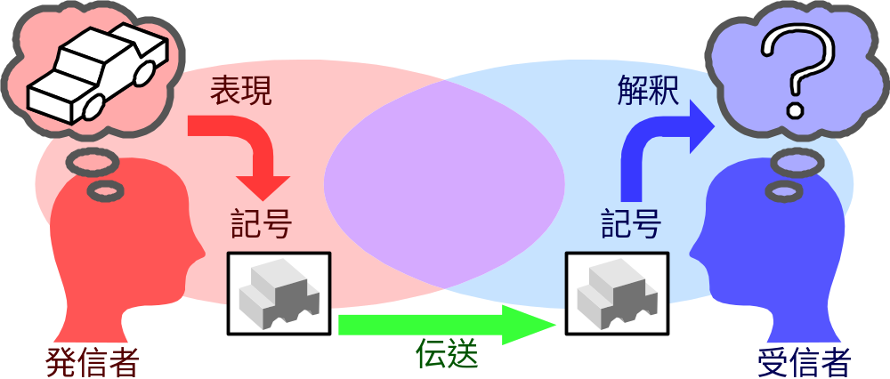
コミュニケーションのモデル
情報の発信と受信の間にあるプロセス
  共通の意味を持つ「記号」を媒介にする
意味の
共有
メディアサイエンス基礎

Slide 39
あいまいさが解消されない
コミュニケーションの例
金原克範「不登校児家庭のメディア環境」
  第68回日本社会学会大会報告より
また、長女と雑談をしているとき、長女が徳川家康をよく知らなかったことがあって、「あんた、六年生で徳川家康を知らないの」と言ったら、「お母さん、なんで六年で徳川家康、知らなきゃなんないの」と言うから、「だってそんなの常識だよ」って言い返しました。（奥地圭子「登校拒否は病気じゃない」 p. 56）
（太字部が情報の事後送出）
「この例では、母親は、娘が徳川家康に関する知識を持っていないことを発見したとき、徳川家康に関する情報を送信するのではなく、娘に関する情報（徳川家康に関する知識を持っていないという）を送信している。シャノンのコミュニケーションモデルでは、情報量は受信者において解消された“あいまいさ”の量であると定義されている。例にあげた個体間コミュニケーションでは、徳川家康に関する“あいまいさ”は解消されておらず、受信者が獲得する情報量は極めて小さいものとなっている。」
メディアサイエンス基礎

Slide 40
情報の事後送出
A? B? C?
発信者
受信者
発信者
受信者は A, B, C をもつ
受信者
相手の背景がわかっていないと
コミュニケーションに失敗する
（実は受信者の話を聞いていない）
A? B? C?
A, B, C は
受信者が
もつ記号
||
ボキャブラリ
発信者
受信者
A? B? C?
発信者
受信者
発信者
C である
受信者
（受信者の状況がよくわかっている）
C!
発信者
受信者
メディアサイエンス基礎

